Slide 1

组会汇报
Gaussianhead: High-fidelity head avatars with learnable gaussian derivation
汇报人：主田横
2024.07.04
XJU-ICIG
文献作者： Wang J, Xie J C, Li X, et al.

Slide 2
一、研究背景
二、文章创新点
三、研究内容
四、实验和结果分析
五、结论
目 录
contents
XJU-ICIG

Slide 3
01
研究背景
XJU-ICIG

Slide 4
研 究 背 景
过去的工作及其存在的问题：
创建逼真的3D头部头像并为各种主体生成引人注目的动画仍然是计算机视觉中的一个挑战。传统方法通常依赖于同步的多视图图像来重建逼真的3D头像，这种苛刻的捕捉需求阻碍了这些技术的广泛应用。近年来，使用单目视频构建个性化头部头像的探索逐渐兴起，因为几乎所有日常使用的智能手机都集成了高质量的摄像头，这种技术有潜力被广泛应用于社交通信和短视频分享。然而，从单视图捕捉中精确建模人头的可变几何形状和复杂外观非常具有挑战性。
早期方法多基于预训练的参数模型来创建缺乏细节的头像，而利用符号距离场（Signed Distance Fields, SDF）构建隐式头部头像的方法虽然克服了参数模型的不足，但隐式表面缺乏足够的表现力，渲染效率低下。为此，结合结构化数据容器和体积渲染以构建体积神经辐射场逐渐成为当前主流实践。然而，多分辨率机制和轴对齐映射带来的特征稀释问题限制了这些方法在复杂几何结构区域的表现力。
XJU-ICIG

Slide 5
02
文章创新点
XJU-ICIG

Slide 6
文章创新点
创新点：
提出了GaussianHead方法，利用各向异性3D高斯原语和单分辨率三平面结构紧凑地表示动态头部头像。相比多分辨率机制，单分辨率设计显著减少了模型参数量，提升了模型的紧凑性。
为解决轴对齐映射导致的特征稀释问题，设计了一种新颖的高斯导出策略。通过对每个核心高斯在标准空间中生成多个导数，获取子特征并整合，能更准确地表示复杂面部结构的纹理。并采用继承导出初始化机制，对新添加的高斯进行初始化，显著加快了训练速度。
采用两小型MLP解码不透明度和球谐系数，通过差分光栅化生成最终渲染，确保了纹理的精确推理和高保真渲染效果。
XJU-ICIG

Slide 7
03
研究内容
XJU-ICIG

Slide 8
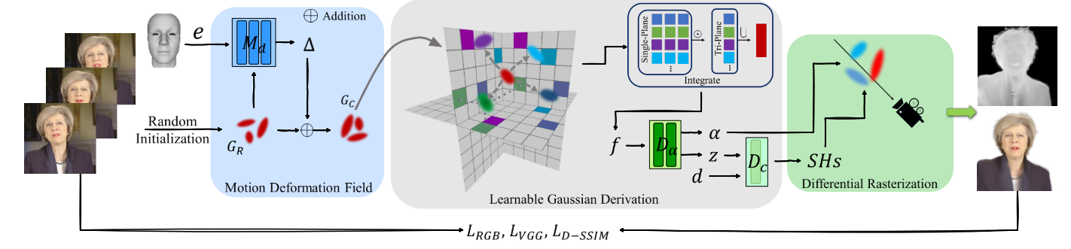
研究内容
整体框架：
[1]
[1] Wang J, Xie J C, Li X, et al. Gaussianhead: High-fidelity head avatars with learnable gaussian derivation[J]. arXiv preprint arXiv:2312.01632, 2023.
XJU-ICIG
Notes:
GaussianHead 使用一组具有可学习属性的三维高斯，控制它们的形状和外观，从而为受试者的头部建模。首先建立一个运动变形场来表示动态头部几何形状，通过对预先获取的表达参数 e 进行调节，将无结构高斯 GR 转换为规范空间中的结构核心高斯 GC，之后利用单分辨率三平面为这些高斯基元编码纹理信息。值得注意的是，通过可学习的旋转衍生机制适用于每个核心高斯，从而产生多个二重高斯。通过将这些二重体投影到平面上获得的子特征进行整合，就得到了核心高斯的最终典型特征 f。在此基础上，我们通过差分光栅化生成最终的渲染效果。符号 ⊙ 和 S 分别代表哈达玛乘积和连接运算。

Slide 9
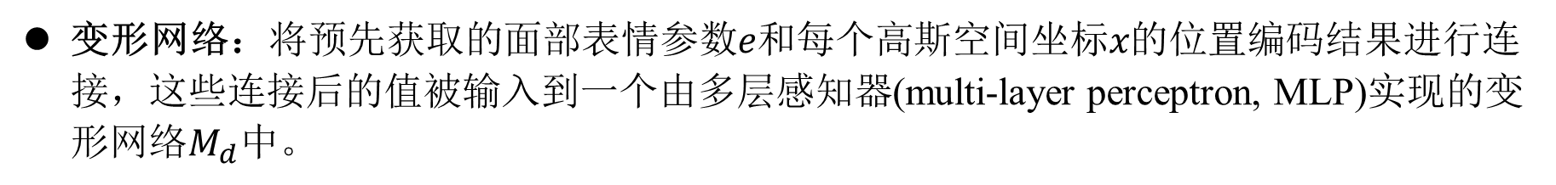
研究内容
Motion Deformation Field
目的：取与主体头部运动相关的可变高斯
初始化：首先随机初始化 𝑀个高斯$G_{R}={\left\{G\left(x_{i},q_{i},s_{i}\right)\right\}}_{i=1}^{M}$，每个高斯由三个几何属性描述：位置 𝑥、用单位四元数表示的旋转𝑞和缩放向量𝑠。
[1]
变形网络：将预先获取的面部表情参数𝑒和每个高斯空间坐标𝑥的位置编码结果进行连接，这些连接后的值被输入到一个由多层感知器(multi-layer perceptron, MLP)实现的变形网络$M_{d}$中。
[1]
预测偏移量：变形网络预测位置、旋转和缩放的偏移量：$\left(∆_{x},∆_{q},∆_{s}\right)=M_{d}\left(γ\left(x\right),e\right)$，其中，$γ$表示位置编码函数，生成高维的正弦-余弦序列。
[1]
更新高斯：将预测的偏移量加到初始状态，得到更新后的位置${\acute{x}}_{i},{\acute{q}}_{i},{\acute{s}}_{i}$，这些更新后的值形成了标准空间中的核心高斯： $G_{c}={\left\{G\left({\acute{x}}_{i},{\acute{q}}_{i},{\acute{s}}_{i}\right)\right\}}_{i=1}^{M}$
[1]
[1] Wang J, Xie J C, Li X, et al. Gaussianhead: High-fidelity head avatars with learnable gaussian derivation[J]. arXiv preprint arXiv:2312.01632, 2023.
XJU-ICIG

Slide 10
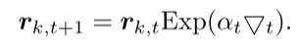
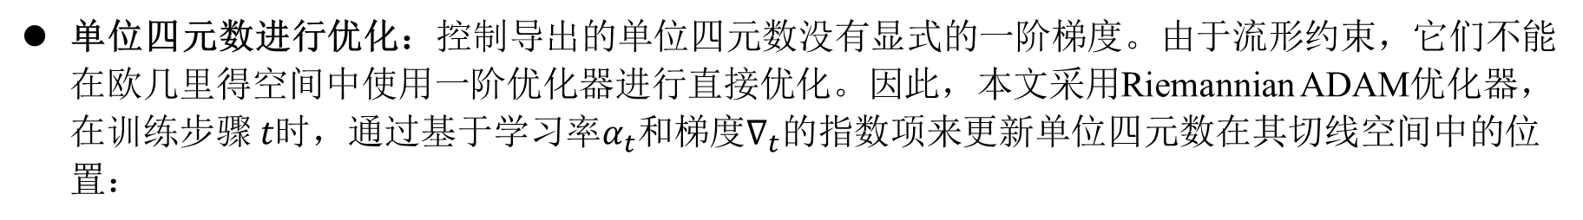
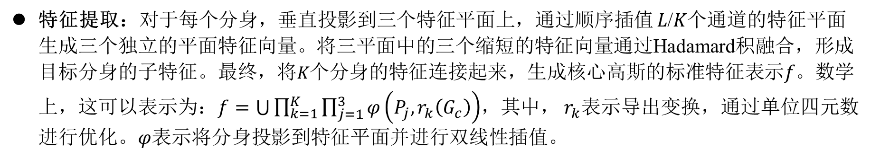
研究内容
Learnable Gaussian Derivation
目的：表示细致复杂的面部纹理（单一的运动变形MLP只能表达复杂的头部运动）
单分辨率三平面：本文采用了单分辨率三平面结构来编码主体头部周围的纹理信息，这些分解的特征平面$P_{xy},P_{xz},P_{yz}$的尺寸均为$\left(H,W,L\right)$，其中𝐻和 𝑊代表高度和宽度，𝐿表示通道长度。
[1]
高斯分身：为了更精确地表示纹理信息，从每个核心高斯中导出𝐾个“分身”。这些分身通过单位四元数 𝑟参数化的等效数量的可学习导出方式生成，𝐾必须能整除 𝐿。
[1]
特征提取：对于每个分身，垂直投影到三个特征平面上，通过顺序插值 𝐿/𝐾个通道的特征平面生成三个独立的平面特征向量。将三平面中的三个缩短的特征向量通过Hadamard积融合，形成目标分身的子特征。最终，将𝐾个分身的特征连接起来，生成核心高斯的标准特征表示𝑓。数学上，这可以表示为：$f=\bigcup{\prod_{k=1}^{K}{\prod_{j=1}^{3}{φ\left(P_{j},r_{k}\left(G_{c}\right)\right)}}}$，其中， $r_{k}$表示导出变换，通过单位四元数进行优化。$φ$表示将分身投影到特征平面并进行双线性插值。
[1]
单位四元数进行优化：控制导出的单位四元数没有显式的一阶梯度。由于流形约束，它们不能在欧几里得空间中使用一阶优化器进行直接优化。因此，本文采用Riemannian ADAM优化器，在训练步骤 𝑡时，通过基于学习率$α_{t}$和梯度$∇_{t}$的指数项来更新单位四元数在其切线空间中的位置：
[1]
[1] Wang J, Xie J C, Li X, et al. Gaussianhead: High-fidelity head avatars with learnable gaussian derivation[J]. arXiv preprint arXiv:2312.01632, 2023.
XJU-ICIG

Slide 11
研究内容
Hierarchical Radiance Decoding and Inherited Derivation Initialization
分层辐射解码：采用两个小型MLP将标准特征解码为不透明度𝛼和球谐系数$Y_{lm}$
不透明度和中间潜在编码解码：$\left(α,z\right)=D_{α}\left(f\right)$,其中$D_{α}$是MLP, $z$是中间潜在编码, $f$是标准特征。
[1]
球谐系数解码： $Y_{lm}=D_{c}\left(d,z\right)$,其中$D_{c}$是另一个MLP，用于将将中间潜在编码$z$和视角方向$d$解码为球谐系数$Y_{lm}$， $Y_{lm}$使用4阶球谐系数来表示。
[1]
继承导出初始化：
在训练过程中，高斯原语的数量会动态增加或减少。当一个新的高斯由原始实体复制或分裂而来时，作者通过优化旋转参数来生成多个分身。在这些旋转参数的优化过程中，采用了继承初始化策略，即将新高斯的初始值设定为其父高斯的值。实验表明，这种方法比随机初始化或零初始化更有效，且可以将训练速度提高大约25%。
[1]
[1] Wang J, Xie J C, Li X, et al. Gaussianhead: High-fidelity head avatars with learnable gaussian derivation[J]. arXiv preprint arXiv:2312.01632, 2023.
XJU-ICIG

Slide 12
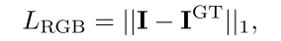
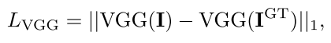
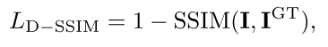
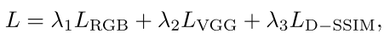
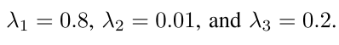
研究内容
Optimization and Regularization
监督损失：使用了L1损失$L_{RGB}$、VGG感知损失$L_{VGG}$和D-SSIM损失$L_{D−SSIM}$
[1]
L1损失：用于衡量渲染图像与真实图像之间的像素级差异。
[1]
VGG感知损失：感知损失用于衡量渲染图像与真实图像在特征空间中的差异。使用VGG模型的前四层提取比较图像对的特征图，并计算这些特征图之间的L1差异：
[1]
D-SSIM损失：用于衡量渲染图像与真实图像之间的结构相似度，𝑆𝑆𝐼𝑀SSIM 表示结构相似性指数，它用于衡量两幅图像在结构信息上的相似度：
[1]
最终损失：
[1]
[1] Wang J, Xie J C, Li X, et al. Gaussianhead: High-fidelity head avatars with learnable gaussian derivation[J]. arXiv preprint arXiv:2312.01632, 2023.
XJU-ICIG
Notes:
阈值处理：通过max⁡运算，确保缩放向量s\的每个分量都不小于ϵ_{scaling}​。如果缩放向量的某个分量小于0.6，则将其调整为0.6。L2范数：计算经过最大值处理后的缩放向量的L2范数，作为缩放损失。

Slide 13
04
实验结果及分析
XJU-ICIG

Slide 14
实验结果及分析
Dataset & Evaluation Metrics
Dataset：本研究中的所有单目视频均来自公共数据集，包括现实生活和互联网录制的内容。我们使用每个视频剪辑的前部分进行模型训练，帧数在2000到2500之间，剩余部分作为测试样本。针对每个主体，视频预处理过程包括获取以下四种模态信号：RGB头部图像（统一分辨率为512×512），通过3DMM模型追踪获取的表情参数，摄像头参数，以及通过MODNet预测的二值掩码。关于头部运动，遵循先前研究的方法，将头部锚定在坐标系中，并通过摄像头的姿态变化来模拟头部的姿态变化。
[1]
Evaluation Metrics：使用多个重建指标，包括峰值信噪比 (PSNR)、结构相似性指数测量 (SSIM) 和学习感知图像块相似度 (LPIPS)。与四种最先进的方法(SplattingAvatar, INSTA, PointAvatar, NeRFBlendShape)进行了比较。
[1]
[1] Wang J, Xie J C, Li X, et al. Gaussianhead: High-fidelity head avatars with learnable gaussian derivation[J]. arXiv preprint arXiv:2312.01632, 2023.
XJU-ICIG

Slide 15
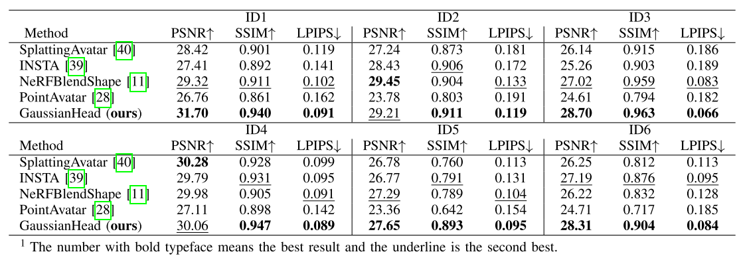
实验结果及分析
定性评估
[1]
[1] Wang J, Xie J C, Li X, et al. Gaussianhead: High-fidelity head avatars with learnable gaussian derivation[J]. arXiv preprint arXiv:2312.01632, 2023.
XJU-ICIG

Slide 16
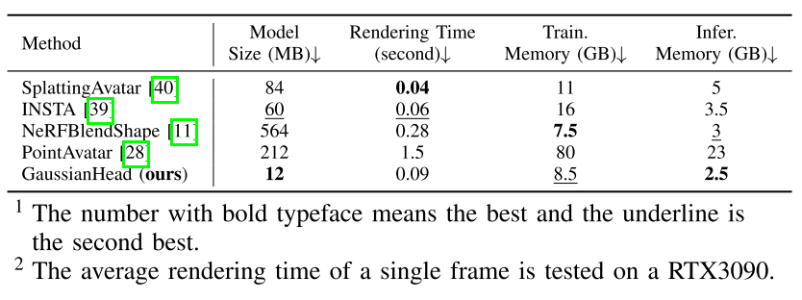
实验结果及分析
定性评估(模型大小、训练成本和渲染时间)
[1]
[1] Wang J, Xie J C, Li X, et al. Gaussianhead: High-fidelity head avatars with learnable gaussian derivation[J]. arXiv preprint arXiv:2312.01632, 2023.
XJU-ICIG

Slide 17
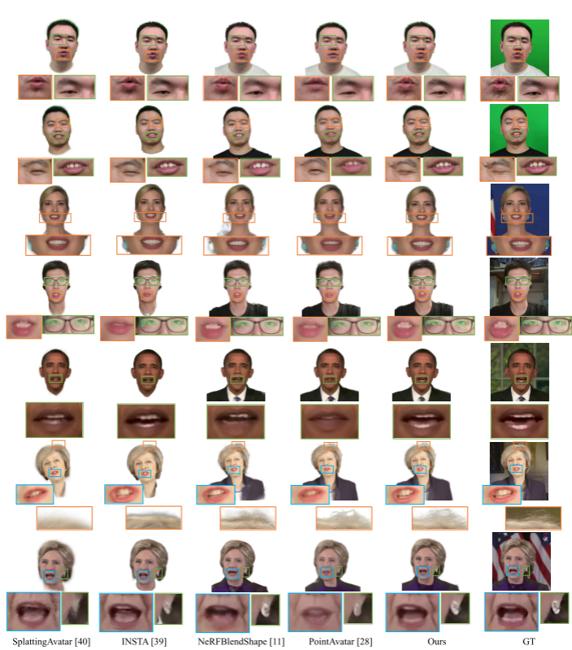
实验结果及分析
质量评估
[1]
[1] Wang J, Xie J C, Li X, et al. Gaussianhead: High-fidelity head avatars with learnable gaussian derivation[J]. arXiv preprint arXiv:2312.01632, 2023.
XJU-ICIG

Slide 18
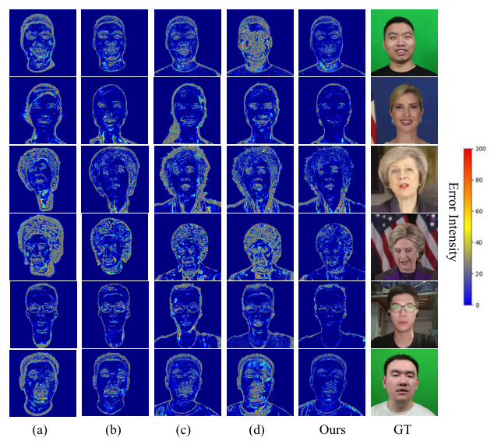
实验结果及分析
Error maps for the reconstruction task
[1]
[1] Wang J, Xie J C, Li X, et al. Gaussianhead: High-fidelity head avatars with learnable gaussian derivation[J]. arXiv preprint arXiv:2312.01632, 2023.
XJU-ICIG
Notes:
在每张地图上，较亮的区域表示较大的误差。

Slide 19
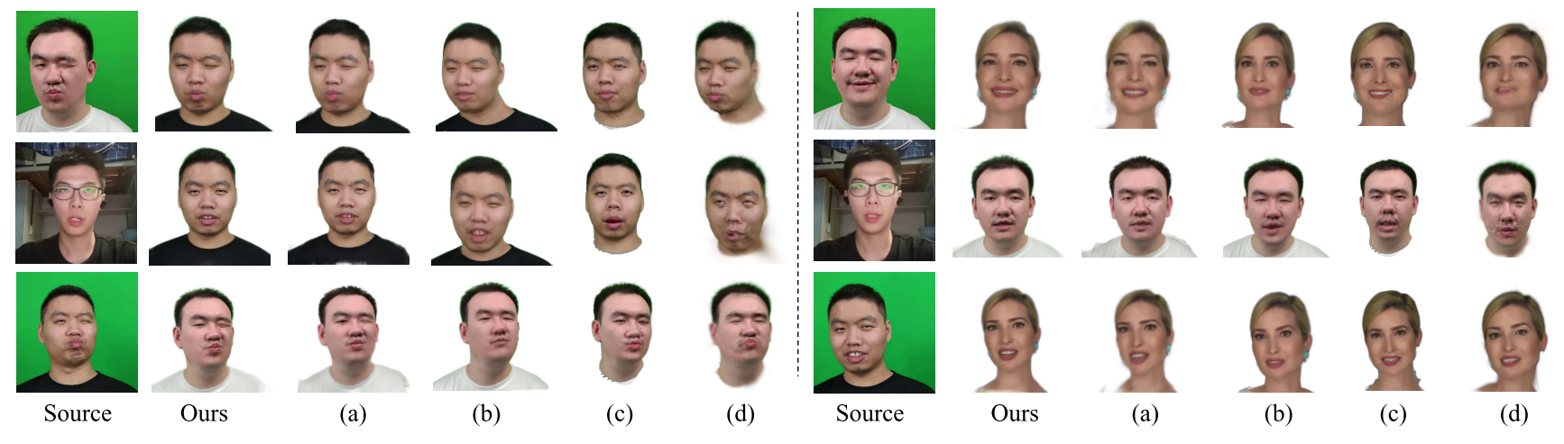
实验结果及分析
质量评估（跨身份）
[1]
[1] Wang J, Xie J C, Li X, et al. Gaussianhead: High-fidelity head avatars with learnable gaussian derivation[J]. arXiv preprint arXiv:2312.01632, 2023.
XJU-ICIG

Slide 20
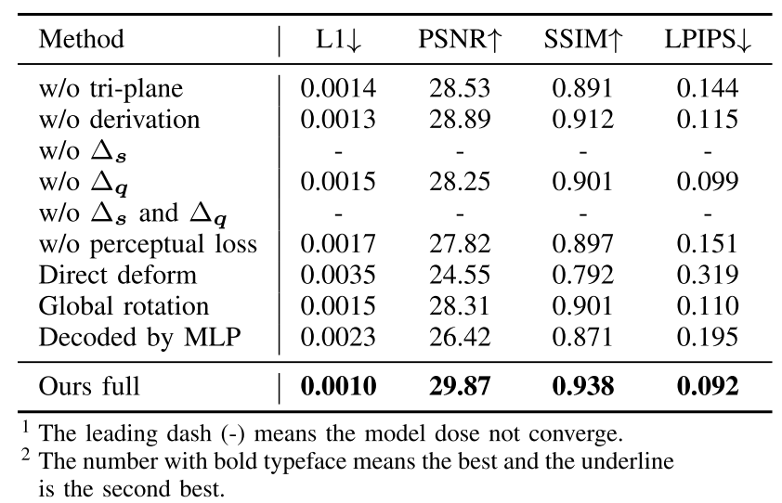
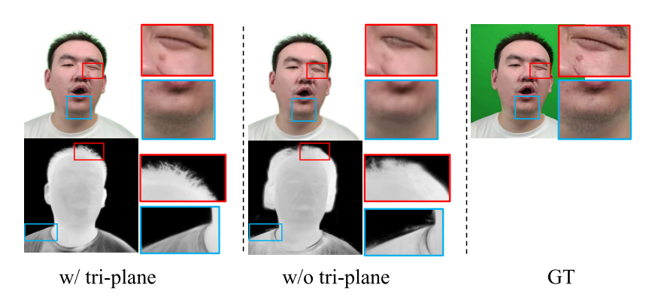
实验结果及分析
消融实验
[1]
[1] Wang J, Xie J C, Li X, et al. Gaussianhead: High-fidelity head avatars with learnable gaussian derivation[J]. arXiv preprint arXiv:2312.01632, 2023.
XJU-ICIG
Notes:
04号受试者的消融研究。绿色代表最好，黄色代表第二。“ADC”是指具有绑定继承的自适应密度控制。“FLAME ft”指的是FLAME参数微调。

Slide 21
05
结论
XJU-ICIG

Slide 22
结 论
提出了GaussianHead，这是一种利用3D各向异性高斯构建高保真头部头像并生成可靠动画的新方法。
该方法方法提出了一个有效的框架，利用高斯原语来建模具有连续运动的几何可变头部并表示复杂的纹理。
凭借其紧凑的单分辨率三平面特征结构和创新的导出策略，GaussianHead在处理复杂皮肤细节、浓密的头发、口腔区域有限的训练数据和极端表情等挑战性场景方面表现出色，同时保持了相当小的模型尺寸。
大量实验表明，该方法在图像质量和表情准确性方面大幅超越了最先进的方法，显示出在相关领域中更广泛应用的巨大潜力。
XJU-ICIG

Slide 23
组会汇报
Psavatar: A point-based morphable shape model for real-time head avatar creation with 3d gaussian splatting
汇报人：主田横
2024.07.04
XJU-ICIG
文献作者： Zhao Z, Bao Z, Li Q, et al.

Slide 24
一、研究背景
二、文章创新点
三、研究内容
四、实验和结果分析
五、结论
目 录
contents
XJU-ICIG

Slide 25
01
研究背景
XJU-ICIG

Slide 26
研 究 背 景
过去的工作及其存在的问题：
实时高保真头像动画生成领域，现有的方法主要包括基于3DMM的方法和神经隐式模型。3DMM方法虽然效率高且能推广到未见过的变形，但在处理如眼镜和发型等非面部结构时存在局限性。
神经隐式模型则在捕捉头发和眼镜细节方面表现更好，但计算需求极高，且在实现高精度变形时存在困难。尽管3D高斯（3D Gaussian）在几何表示和辐射场重建方面表现出色，但在头像创建中的应用面临着挑战，尤其是头部形状随姿势和表情变化而产生的变形。
于是，PSAvatar提出了一种新颖的框架，通过离散几何基元创建基于点的形状模型（Point-based Shape Model, PSM），并采用3D高斯进行细节表示和高保真渲染，从而在实现高质量头像动画的同时，兼顾了速度和质量。
XJU-ICIG

Slide 27
02
文章创新点
XJU-ICIG

Slide 28
文章创新点
创新点：
PSAvatar引入了一种基于点的形状模型来替代传统的网格表示。这种模型通过在FLAME网格上进行采样，不仅能重建表面结构，还能捕捉如眼镜和发型等复杂几何结构，从而增强了表示的灵活性。
PSAvatar利用3D高斯与PSM结合，进行细节表示和外观建模。3D高斯提供了灵活的表示能力，使得PSAvatar能够实现高保真渲染。
通过PSM和3D高斯的结合，PSAvatar能够在单眼视频输入下，以每秒25帧以上的速度，实现512×512分辨率的实时高保真头像动画。大量实验证明，PSAvatar显著优于现有的先进方法，能够在头部重建和跨身份复现中表现出色，成功捕捉细节如头发丝、眼镜和表情依赖的皱纹等。
XJU-ICIG

Slide 29
03
研究内容
XJU-ICIG

Slide 30
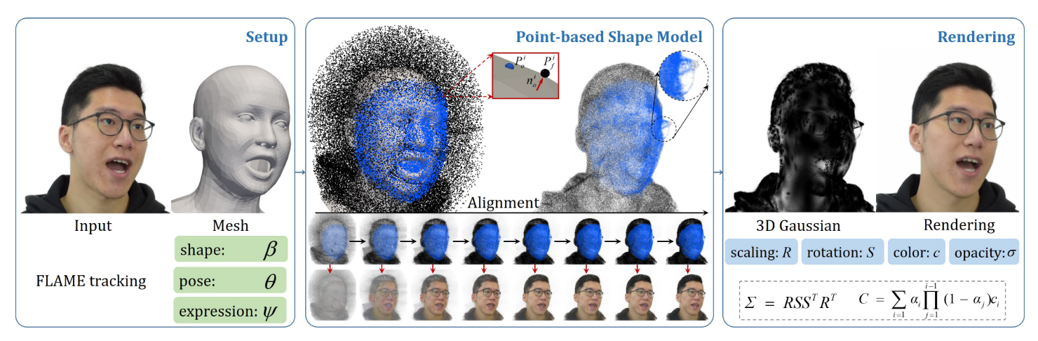
研究内容
整体框架：
[1]
[1] Zhao Z, Bao Z, Li Q, et al. Psavatar: A point-based morphable shape model for real-time head avatar creation with 3d gaussian splatting[J]. arXiv preprint arXiv:2401.12900, 2024.
XJU-ICIG
Notes:
PSAvatar通过分析单眼视频，进行FLAME追踪以获取参数。然后，基于点的形状模型（PSM）将FLAME网格转换为点。PSM首先在网格表面进行采样（蓝色点），并通过沿网格法线方向偏移表面点，生成网格外的样本（黑色点）。这些点随后通过综合分析的方式与头部形状对齐。通过结合网格上的点和网格外的点，PSM不仅能重建表面结构，还能捕捉3DMM无法表示的复杂几何结构。将PSM与3D高斯结合，可以重建辐射场，实现高效渲染。

Slide 31
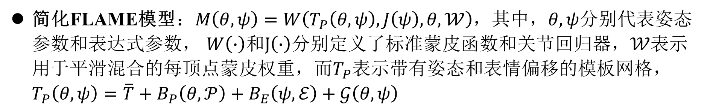
研究内容
Point-based Shape Model
FLAME模型的修改
简化FLAME模型：$M\left(θ,ψ\right)=W\left(T_{P}\left(θ,ψ\right), J\left(ψ\right),θ, 𝒲\right)$，其中，$θ,ψ$分别代表姿态参数和表达式参数， $W\left(∙\right)$和$J\left(∙\right)$分别定义了标准蒙皮函数和关节回归器，$𝒲$表示用于平滑混合的每顶点蒙皮权重，而$T_{P}$表示带有姿态和表情偏移的模板网格， $T_{P}\left(θ,ψ\right)=\overline{T}+B_{P}\left(θ,𝒫\right)+B_{E}\left(ψ, ℰ\right)+𝒢\left(θ,ψ\right)$
[1]
[1]
其中， $\overline{T}$是个性化模板， $B_{P}$和$B_{E}$分别对姿态和表情进行修正建模，$𝒫$和$ℰ$分别表示姿态和表情基础。
[1]
几何校正：为了解决FLAME与头部几何之间的不一致，引入了顶点几何校正：
$$𝒢\left(θ,ψ\right)=B_{P}\left(θ,𝒫^{′}\right)+B_{E}\left(ψ, ℰ^{′}\right)$$
[1]
[1]
其中， $𝒫^{′}$和$ℰ^{′}$是是学习到的姿态和表情修正基础。
[1] Zhao Z, Bao Z, Li Q, et al. Psavatar: A point-based morphable shape model for real-time head avatar creation with 3d gaussian splatting[J]. arXiv preprint arXiv:2401.12900, 2024.
XJU-ICIG
Notes:
Canonical 规范的

Slide 32
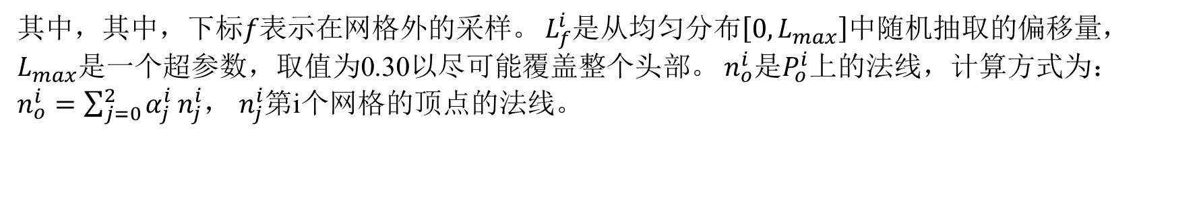
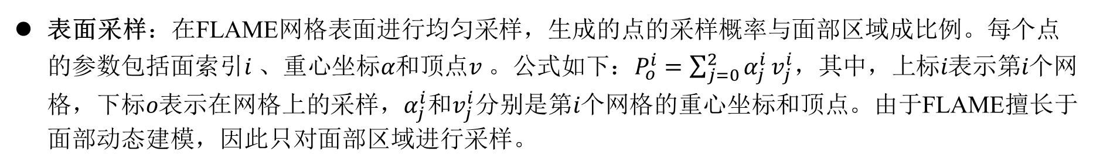
研究内容
Point-based Shape Model
FLAME网格到点的转换
表面采样：在FLAME网格表面进行均匀采样，生成的点的采样概率与面部区域成比例。每个点的参数包括面索引$i$、重心坐标$α和$顶点$v$。公式如下：$P_{o}^{i}=\sum_{j=0}^{2}{α_{j}^{i}}v_{j}^{i}$，其中，上标𝑖表示第𝑖个网格，下标𝑜表示在网格上的采样，$α_{j}^{i}$和$v_{j}^{i}$分别是第𝑖个网格的重心坐标和顶点。由于FLAME擅长于面部动态建模，因此只对面部区域进行采样。
[1]
网格外采样：为了捕捉FLAME模型忽略的复杂结构，沿着网格法线方向偏移表面点，生成网格外的采样点。每个网格外点增加一个随机偏移参数。公式如下：$P_{f}^{i}=P_{o}^{i}+L_{f}^{i}∙n_{o}^{i}$
[1]
其中，其中，下标𝑓表示在网格外的采样。 $L_{f}^{i}$是从均匀分布$\left[0, L_{max}\right]$中随机抽取的偏移量， $L_{max}$是一个超参数，取值为0.30以尽可能覆盖整个头部。 $n_{o}^{i}$是$P_{o}^{i}$上的法线，计算方式为：
$n_{o}^{i}=\sum_{j=0}^{2}{α_{j}^{i}}n_{j}^{i}$， $n_{j}^{i}$第i个网格的顶点的法线。
[1]
对齐与优化：PSM 通过分析合成的方法对齐点和目标头部，即使用光栅化渲染生成图像并最小化渲染图像与输入之间的差异。
[1]
[1] Zhao Z, Bao Z, Li Q, et al. Psavatar: A point-based morphable shape model for real-time head avatar creation with 3d gaussian splatting[J]. arXiv preprint arXiv:2401.12900, 2024.
XJU-ICIG

Slide 33
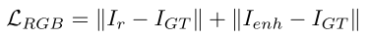
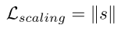
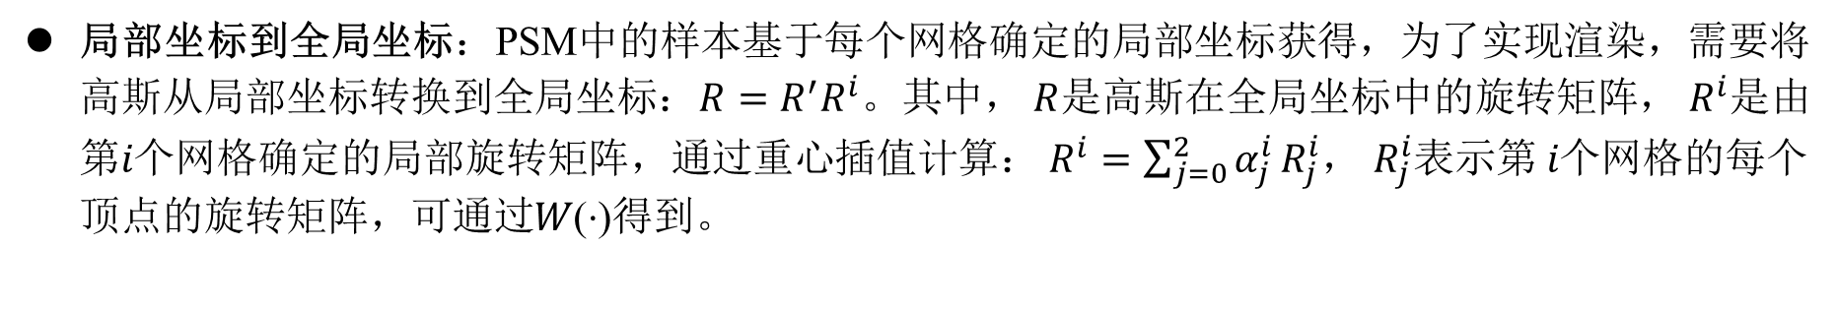
研究内容
Rendering
3DGS与PSM结合（3DGS：缩放、旋转矩阵S、R，颜色c【球谐函数】，不透明度α）
局部坐标到全局坐标：PSM中的样本基于每个网格确定的局部坐标获得，为了实现渲染，需要将高斯从局部坐标转换到全局坐标：$R=R^{′}R^{i}$。其中， $R$是高斯在全局坐标中的旋转矩阵， $R^{i}$是由第𝑖个网格确定的局部旋转矩阵，通过重心插值计算： $R^{i}=$ $\sum_{j=0}^{2}{α_{j}^{i}}R_{j}^{i}$， $R_{j}^{i}$表示第 𝑖个网格的每个顶点的旋转矩阵，可通过𝑊(⋅)得到。
[1]
颜色计算：根据从局部坐标旋转到全局坐标后的球谐函数计算颜色。
渲染与优化：与3DGS相同，使用基于tile的光栅化器将3D高斯投射到屏幕上，实现渲染。此外，为了提高视觉质量，渲染图像应用基于U-net的增强网络进行画质增强。
[1]
优化与正则化：
RGB损失：
[1]
其中，$I_{r}$是渲染图像， $I_{enh}$是增强图像。
VGG损失：
[1]
缩放向量正则化项【为了避免缩放向量 𝑠s 无限增长，对其进行正则化】：
[1]
[1] Zhao Z, Bao Z, Li Q, et al. Psavatar: A point-based morphable shape model for real-time head avatar creation with 3d gaussian splatting[J]. arXiv preprint arXiv:2401.12900, 2024.
XJU-ICIG
Notes:
$F_{vgg}$从预训练的VGG网络的前四层计算特征

Slide 34
04
实验结果及分析
XJU-ICIG

Slide 35
实验结果及分析
Dataset & Evaluation Metrics
Dataset：PSAvatar用于基于视频记录的头部化身创建实验，共涉及6名被试者，其中被试者1（yufeng）和被试者2（marcel）来自IMAvatar （通过DSLR相机捕获），被试者3（soubhik）来自PointAvatar （通过智能手机捕获），被试者4至6来自NerFace （通过DSLR相机捕获）。与五种典型的头部头像创建方法（INSTA，BakedAvatar，PointAvatar，FlashAvatar以及IMAvatar）进行比较，每种方法都以不同的方式建模头部头像。
[1]
[1]
Evaluation Metrics：使用多个重建指标，包括峰值信噪比 (PSNR)、结构相似性指数测量 (SSIM) 和学习感知图像块相似度 (LPIPS)。
[1] Zhao Z, Bao Z, Li Q, et al. Psavatar: A point-based morphable shape model for real-time head avatar creation with 3d gaussian splatting[J]. arXiv preprint arXiv:2401.12900, 2024.
XJU-ICIG

Slide 36
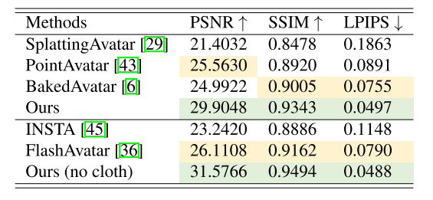
实验结果及分析
定性评估
[1]
[1] Zhao Z, Bao Z, Li Q, et al. Psavatar: A point-based morphable shape model for real-time head avatar creation with 3d gaussian splatting[J]. arXiv preprint arXiv:2401.12900, 2024.
XJU-ICIG
Notes:
GaussianTalker*是L=1的轻量级GaussianTalker，完全版L=2

Slide 37
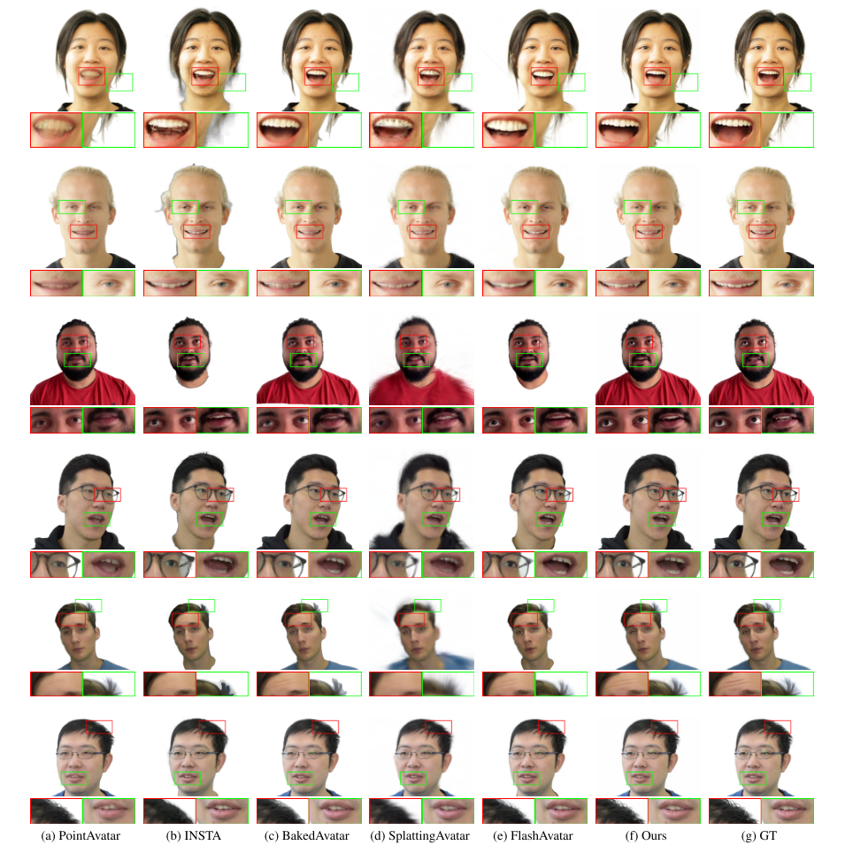
实验结果及分析
质量评估
[1]
[1] Zhao Z, Bao Z, Li Q, et al. Psavatar: A point-based morphable shape model for real-time head avatar creation with 3d gaussian splatting[J]. arXiv preprint arXiv:2401.12900, 2024.
XJU-ICIG

Slide 38
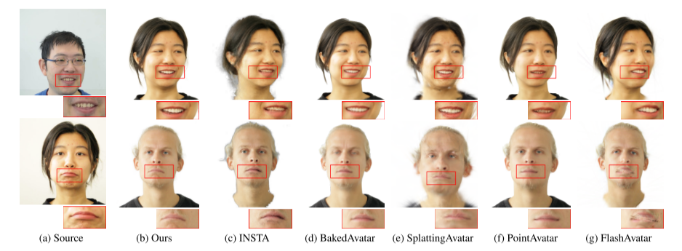
实验结果及分析
质量评估(跨身份)
[1]
[1] Zhao Z, Bao Z, Li Q, et al. Psavatar: A point-based morphable shape model for real-time head avatar creation with 3d gaussian splatting[J]. arXiv preprint arXiv:2401.12900, 2024.
XJU-ICIG

Slide 39
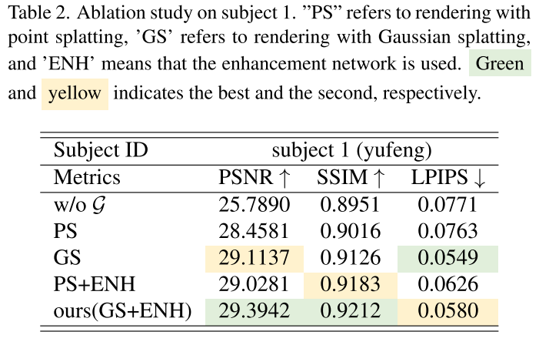
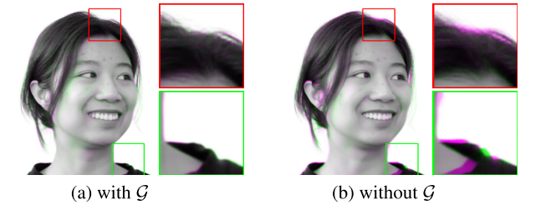
实验结果及分析
消融实验
[1]
[1] Zhao Z, Bao Z, Li Q, et al. Psavatar: A point-based morphable shape model for real-time head avatar creation with 3d gaussian splatting[J]. arXiv preprint arXiv:2401.12900, 2024.
XJU-ICIG
Notes:
04号受试者的消融研究。绿色代表最好，黄色代表第二。“ADC”是指具有绑定继承的自适应密度控制。“FLAME ft”指的是FLAME参数微调。

Slide 40
05
结论
XJU-ICIG

Slide 41
结 论
提出了一种新颖的方法PSAvatar，一个用于头部化身创建的新框架，能够实现灵活的形状表示和高效的高保真度渲染。
PSAvatar利用新开发的基于点的形状模型（PSM）重建面部区域的表面几何结构，并捕捉复杂的体积结构如眼镜的细节。
PSM的引入使得可以利用3D高斯强大且灵活的表示能力来表现细节和高保真度的外观建模。
大量实验表明，PSAvatar可以创建高质量的各种被试者的化身，并能够实时动画。
XJU-ICIG

Slide 42
感谢倾听 请老师和同学们批评指正
汇报人：主田横
2024.07.04
XJU-ICIG

